Slide 1
Verbindingen in installatietechniek

Slide 2
Welke materialen komen voor?
Staal
Aluminium
RVS
Koper
Kunststof→PVC/PE/PP/meerlagenbuis
Gresbuis
Asbest
Lood

Slide 3
Welke technieken zijn er?
Lassen
Fitten
Klemmen
Knellen
Driedelige koppeling
solderen
Persen
Lijmen
Manchet
Flens
Multijoint
Schroeven
Flexibele verbindingen

Slide 4
lassen
Autogeen lassen
Elektrisch lassen
MIG/MAG-lassen
TIG-lassen
Spiegellassen/stuiklassen
Elektromoflassen

Slide 5
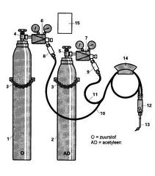
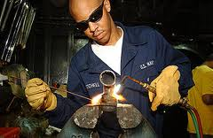
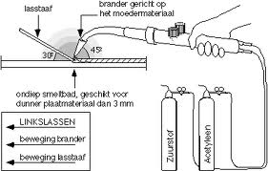
Autogeen lassen
http://www.youtube.com/watch?v=xv-IEA9eycg

Slide 6
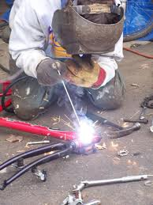
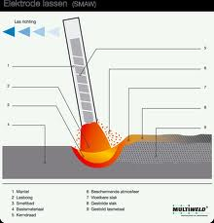
Elektrisch lassen
http://www.youtube.com/watch?v=PCjy4L-ENn4

Slide 7


MIG/MAG-lassen
http://www.youtube.com/watch?v=j-os0cL4O8Y

Slide 8
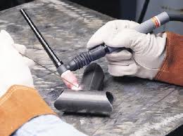
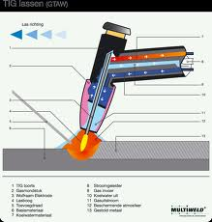
TIG lassen
http://www.youtube.com/watch?v=jormpNdHs9I

Slide 9

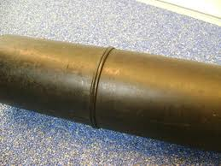
Spiegellassen/stuiklassen
http://www.youtube.com/watch?v=ZWmFZUpQ_N8

Slide 10
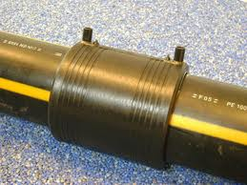
Elektromoflassen
http://www.youtube.com/watch?v=DVxx136SE8A

Slide 11

Opletten!!

Slide 12
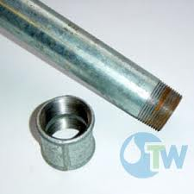
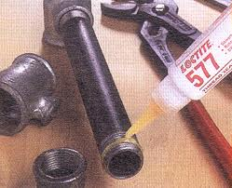
Fitten

Slide 13
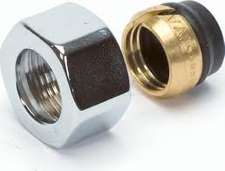
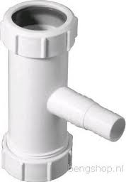
Klemmen

Slide 14
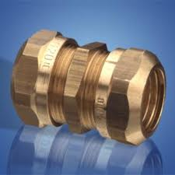
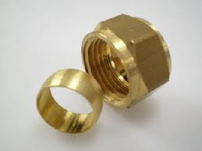
Knellen

Slide 15
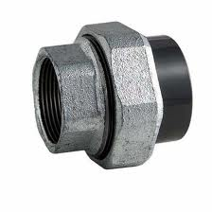
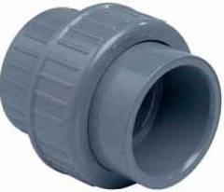
3-delige koppeling

Slide 16
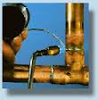
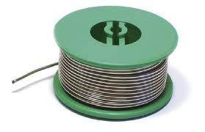
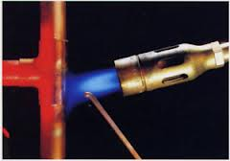
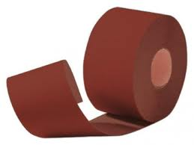
Solderen
←zachtsolderen
Hardsolderen→
http://www.youtube.com/watch?v=QcB-6Dm86J0
http://www.youtube.com/watch?v=RCMyCqpxSXE

Slide 17
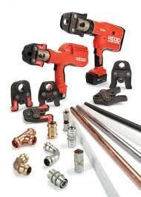
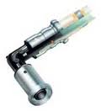
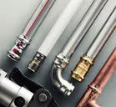
Persen
http://www.youtube.com/watch?v=ObLPnbQCGH0

Slide 18
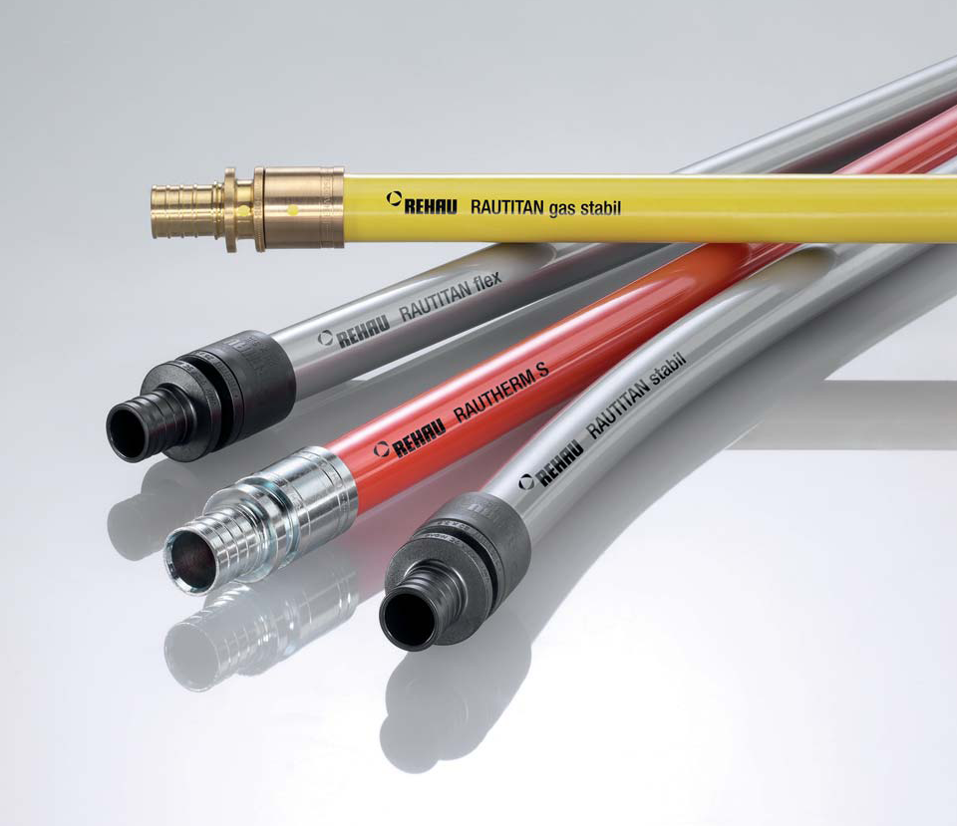
Rehau

Slide 19
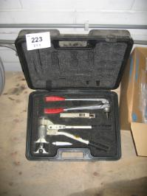
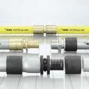
Rehau perstang
http://www.youtube.com/watch?v=3u1fNhpo8QA

Slide 20
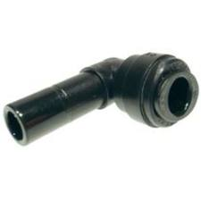
insteekverbinding

Slide 21

Let je nog op?

Slide 22
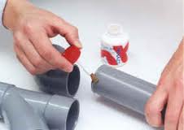
Lijmen
http://www.youtube.com/watch?v=P3tK33kmfbo

Slide 23
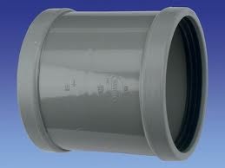
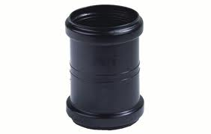
Manchetverbinding

Slide 24
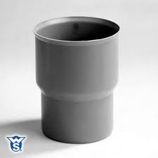
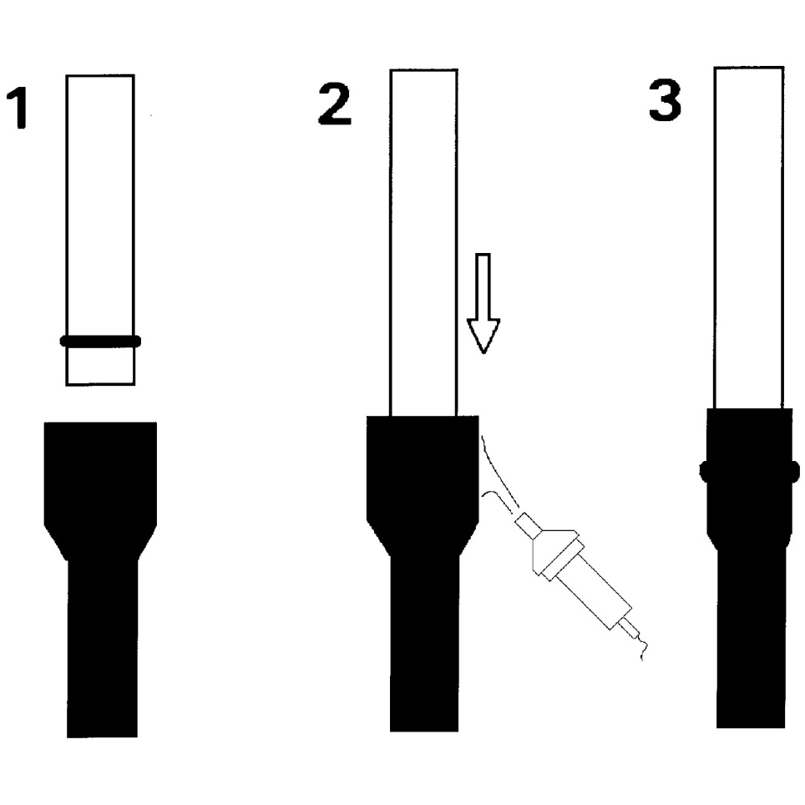
krimpmof

Slide 25
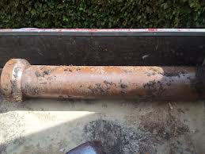
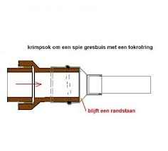
Mof-spie

Slide 26
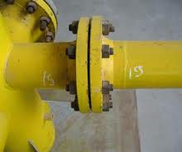
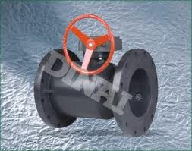
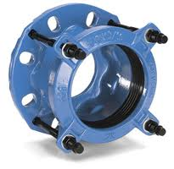
Flensverbinding

Slide 27
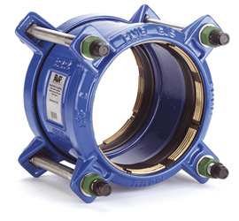
Wide-range-koppeling (multi-joint)

Slide 28
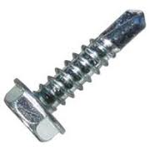
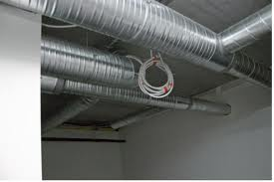
Schroeven

Slide 29
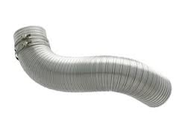
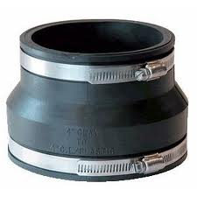
flexibel

Slide 30

Vragen?

